Slide 1
Докладчик
Фаик Карим Яссерович

Slide 2
Цель лабораторной работы
Изучить и построить модель эффективности рекламы

Slide 3
Теоретическое введние
Мальтузианская модель роста (англ. Malthusian growth model), также называемая моделью Мальтуса — это экспоненциальный рост с постоянным темпом. Модель названа в честь английского демографа и экономиста Томаса Мальтуса. [4]

Slide 4
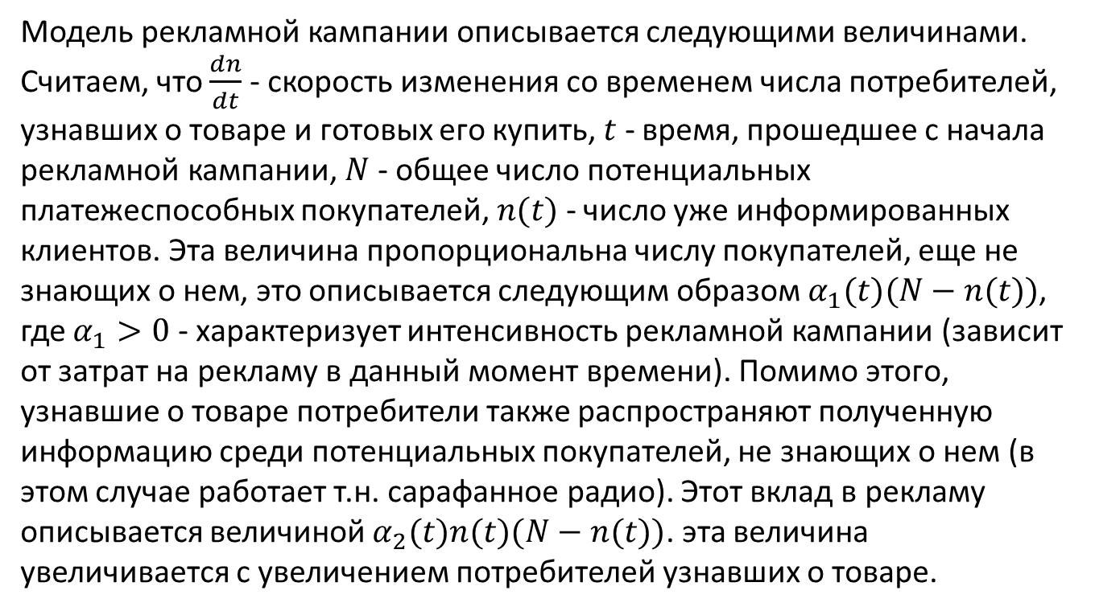
Теоретическое введние. Построение математической модели (1)
Модель рекламной кампании описывается следующими величинами. Считаем, что $\frac{dn}{dt}$ - скорость изменения со временем числа потребителей, узнавших о товаре и готовых его купить, $t$ - время, прошедшее с начала рекламной кампании, $N$ - общее число потенциальных платежеспособных покупателей, $n(t)$ - число уже информированных клиентов. Эта величина пропорциональна числу покупателей, еще не знающих о нем, это описывается следующим образом $α_{1}(t)(N−n(t))$, где $α_{1}>0$ - характеризует интенсивность рекламной кампании (зависит от затрат на рекламу в данный момент времени). Помимо этого, узнавшие о товаре потребители также распространяют полученную информацию среди потенциальных покупателей, не знающих о нем (в этом случае работает т.н. сарафанное радио). Этот вклад в рекламу описывается величиной $α_{2}(t)n(t)(N−n(t))$. эта величина увеличивается с увеличением потребителей узнавших о товаре.

Slide 5

Теоретическое введние. Построение математической модели (2)
Математическая модель распространения рекламы описывается уравнением:
$$\frac{dn}{dt}=(α_{1}(t)+α_{2}(t)n(t))(N−n(t))$$

Slide 6

Теоретическое введние. Построение математической модели (3)
При $α_{1}(t)>>α_{2}(t)$ получается модель типа модели Мальтуса, решение которой имеет вид

Slide 7
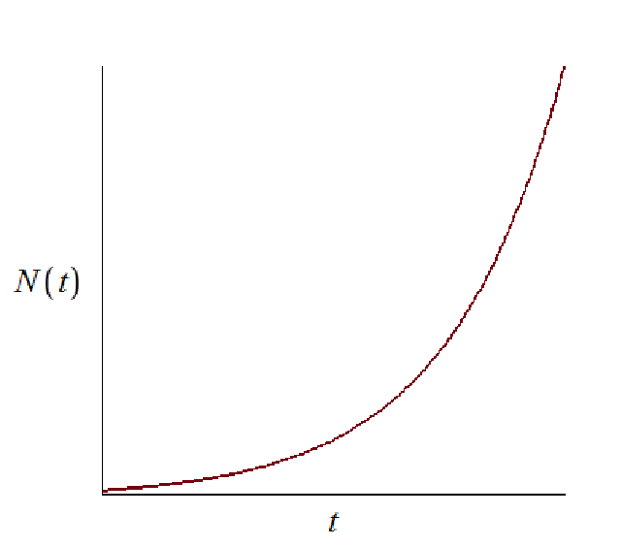
График решения уравнения модели Мальтуса

Slide 8

Теоретическое введние. Построение математической модели (4)
В обратном случае $α_{1}(t)<<α_{2}(t)$ получаем уравнение логистической кривой

Slide 9
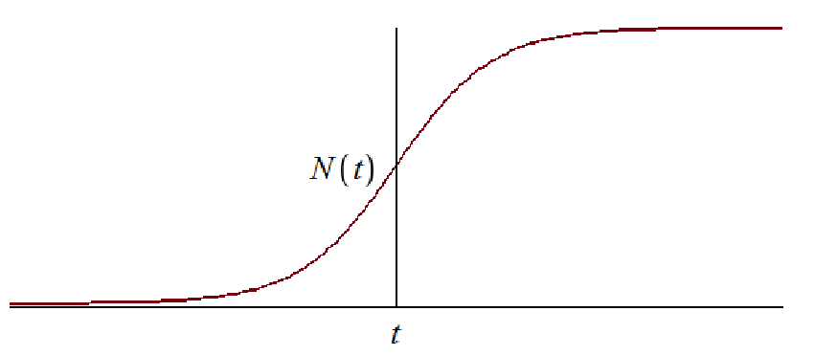
График логистической кривой

Slide 10
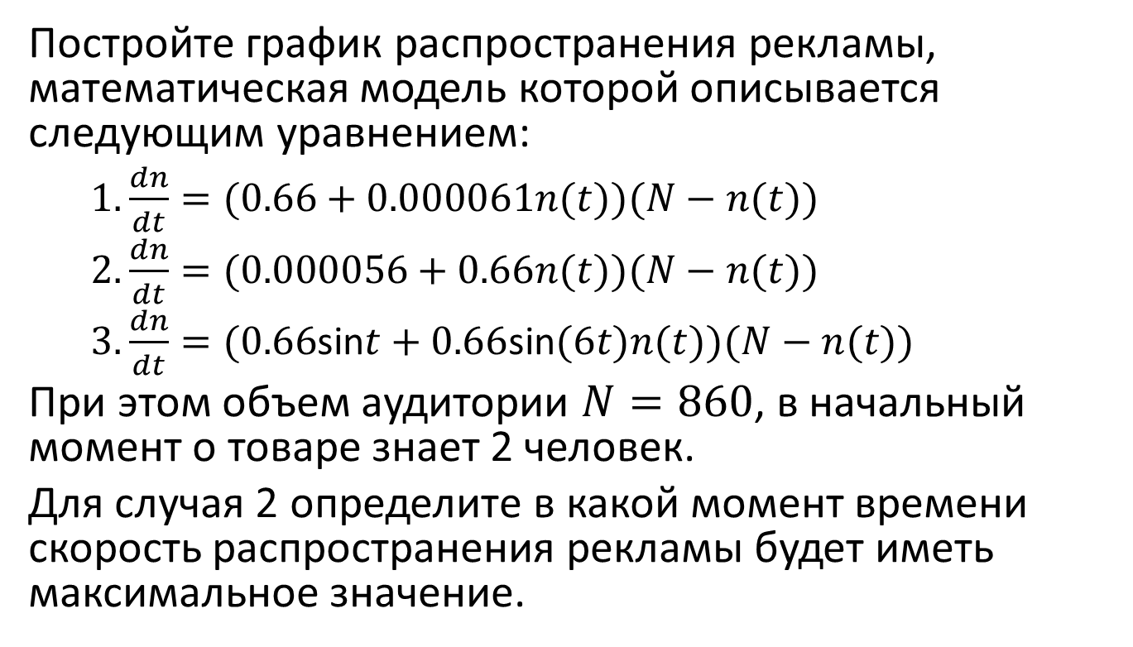
Задание лабораторной работы. Вариант 30
Постройте график распространения рекламы, математическая модель которой описывается следующим уравнением:
$\frac{dn}{dt}=(0.66+0.000061n(t))(N−n(t))$
$\frac{dn}{dt}=(0.000056+0.66n(t))(N−n(t))$
$\frac{dn}{dt}=(0.66\text{sin}t+0.66\text{sin}(6t)n(t))(N−n(t))$
При этом объем аудитории $N=860$, в начальный момент о товаре знает 2 человек.
Для случая 2 определите в какой момент времени скорость распространения рекламы будет иметь максимальное значение.

Slide 11
Ход выполнения лабораторной работы

Slide 12
Математическая модель
По представленному выше теоретическому материалу были составлены модели на обоих языках программирования.

Slide 13
Решение с помощью программ

Slide 14
Анализ полученных результатов. Сравнение языков.
В итоге проделанной работы мы построили графики распространения рекламы для трех случаев на языках Julia и OpenModelica. Построение модели распространения рекламы на языке OpenModelica занимает значительно меньше строк, чем аналогичное построение на Julia
Кроме того, построения на языке OpenModelica проводятся относительно значения времени t по умолчанию, что упрощает нашу работу

Slide 15
Вывод

Slide 16
Вывод
В ходе выполнения лабораторной работы была изучена модель эффективности рекламы и в дальнейшем построена модель на языках Julia и Open Modelica.

Slide 17
Список литературы. Библиография
[1] Документация по Julia: https://docs.julialang.org/en/v1/
[2] Документация по OpenModelica: https://openmodelica.org/
[3] Решение дифференциальных уравнений: https://www.wolframalpha.com/
[4] Мальтузианская модель роста: https://www.stolaf.edu//people/mckelvey/envision.dir/malthus.html

